Slide 1
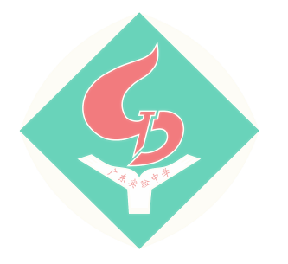
几何体的切接
广东实验中学 肖勇钢
2020年2月5日

Slide 2
考点解析：
几何体的外接、内切球问题是高考的一个高频考点，重点考查学生的空间想象能力和计算能力，难点在于准确找到相关球的球心。
解决空间问题的一般方法：找到几何体中合适的截面，将空间问题平面化，在平面内通过计算完成。

Slide 3
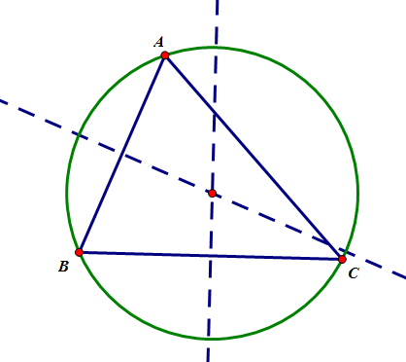
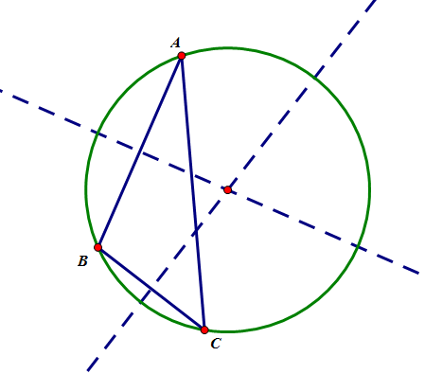
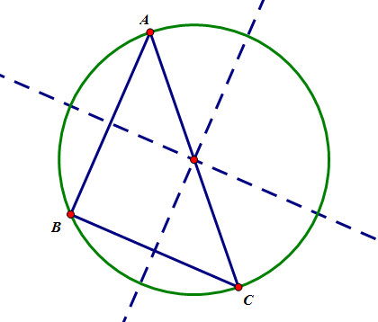
类比外接圆
结论：
1.三角形外接圆圆心在弦AB的垂直平分线上。
2.直角三角形的外接圆圆心为斜边的中点。
3.直角三角形与对称补形后的长方形共圆。

Slide 4
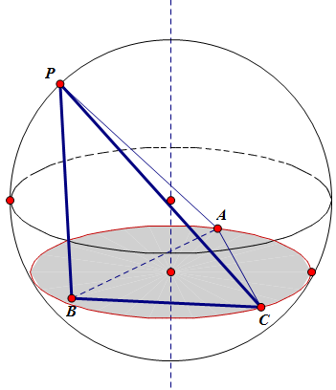
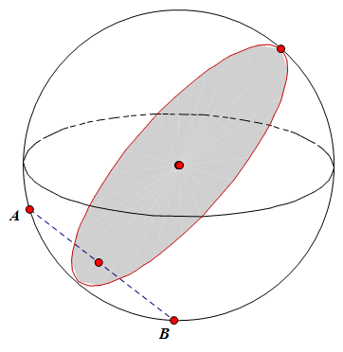
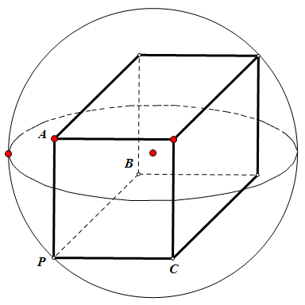
外接球
结论：
1.几何体外接球球心在平面ABC的经过三角形ABC的外心的垂线上。
2.几何体外接球球心在几何体的棱AB的垂直平分面上。
3.三棱锥P-ABC（PA,PB,PC两两垂直）与补形后的长方体共球。

Slide 5
柱体背景

Slide 6
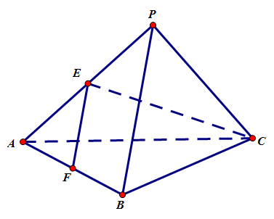
柱体背景

Slide 7
柱体背景
长方体的体对角线即为外接球的直径：

Slide 8
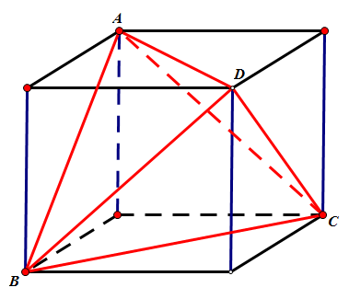
柱体背景（补形）

Slide 9
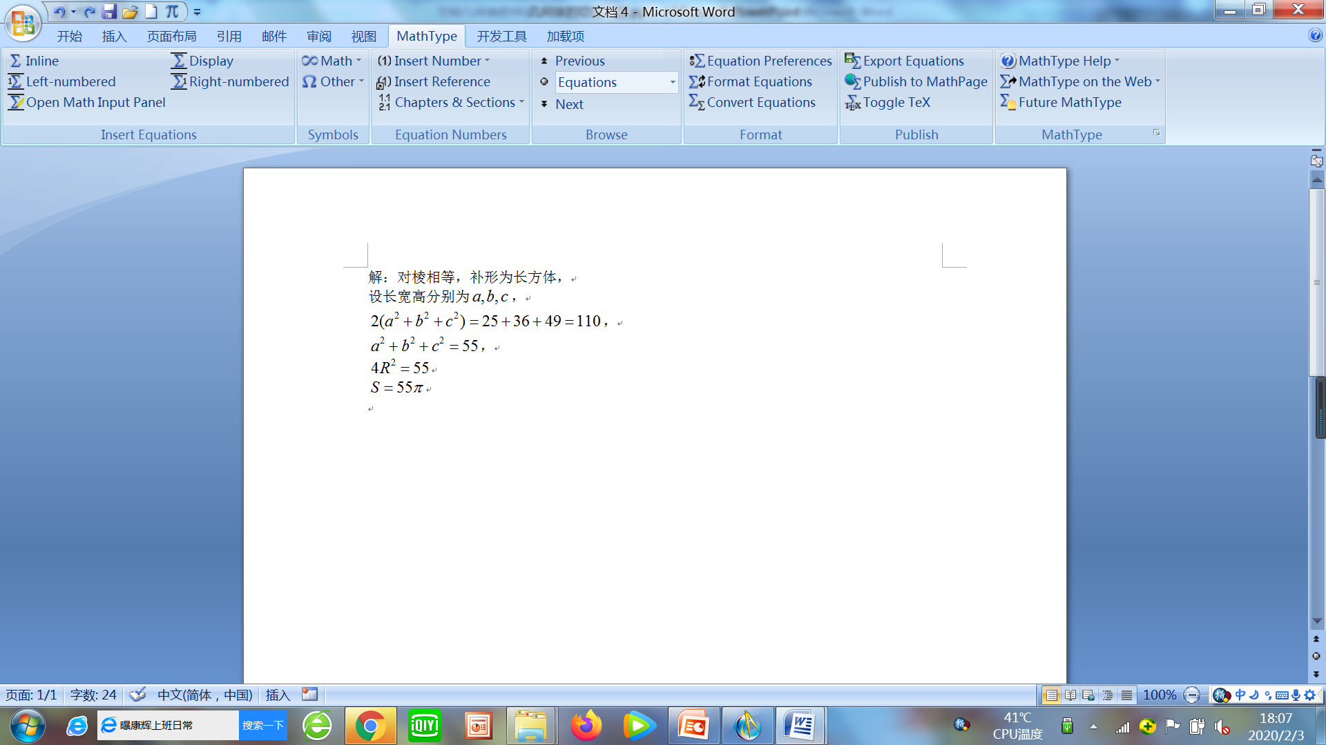
柱体背景（补形）

Slide 10
柱体背景（补形）

Slide 11
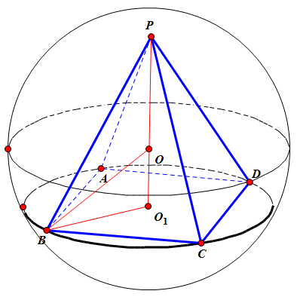
椎体背景
确定球心联合勾股定理

Slide 12
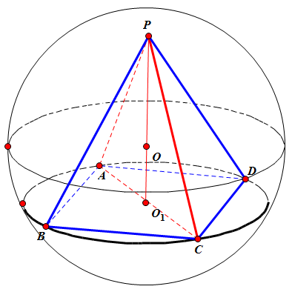
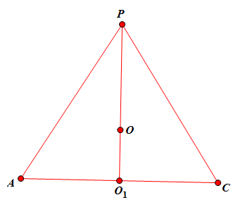
椎体背景
由正弦定理（用大圆求外接球直径）

Slide 13
椎体背景

Slide 14
二面角背景

Slide 15
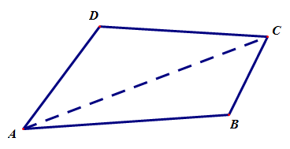
二面角背景

Slide 16
二面角背景

Slide 17
二面角背景

Slide 18
内切球

Slide 19
内切球

Slide 20
内切球
R：r=3：1

Slide 21
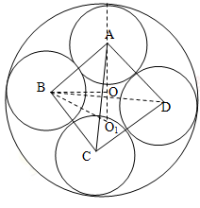
球与球
解题分析：四个小球两两相切且都与大球相切时，小球半径最大。

Slide 22
球与球
找到球心位置，空间问题平面化

Slide 23
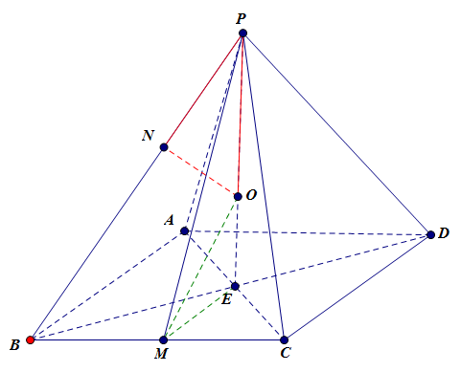
球与棱相切

Slide 24
球与棱相切

Slide 25
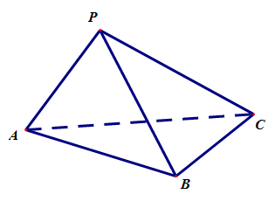
练习：

Slide 26
总结：
在几何体的切接问题中，我们主要的做法还是将空间的问题化归为平面的问题来解决，也只有在平面图形当中我们才能实施运算而解决相关问题。
通过对称补形或者体积法能够减少我们在求解过程当中的运算步骤。
解决几何问题关键还是要培养自己的空间想象能力，对各种几何体当中点、线、面的位置要有比较直观的认识。

Slide 27
谢谢！

